Slide 1
স্বাগতম

Slide 2
পরিচিতি
অধ্যায় ৫
পাঠ ১৩
মোছাঃ মাসুদা পারভীন
সহকারী শিক্ষিকা
চকমানিকপুর ফাজিল ( ডিগ্রী) মাদ্রাসা
গোবিন্দগঞ্জ, গাইবান্ধা ।

Slide 3
ছবিগুলো লক্ষ্য কর

Slide 4
আজকের পাঠ
গৃহপালিত পশুর পরিচিতি ও বৈশিষ্ট্য ।

Slide 5
শিখনফল
এই পাঠ শেষে শিক্ষাথীরা ..
গৃহপালিত পশু কি তা বলতে পারবে।
গৃহপালিত পশুর বৈশিষ্ট্য বর্ণনা করতে পারবে ।

Slide 6
উন্নত জাতের গরু
হলষ্টাইন
জার্সি
রেড সিন্ধি
ব্রাহামা

Slide 7
বাংলাদেশে প্রায় ২৪ মিলিয়ন গরু রয়েছে ।
আমাদের দেশি গাভি দৈনিক গড়ে ১ লিটার দুধ দেয় ।
কিন্তু বিদেশি উন্নত জাতের গাভি দৈনিক ১৫-২০ লিটার দুধ দেয় ।উন্নত জাতের দুগ্ধ উৎপাদনকারি গরুর মধ্যে হলস্টাইন ফ্রিজিয়ান ও জারসি অন্যতম ।শাহীওয়াল ও রেড সিন্ধি গাভিও দৈনিক ৬-১০ লিটার দুধ দেয় ।

Slide 8
একক কাজ
কয়েকটি উন্নত জাতের গরুর নাম লেখ

Slide 9
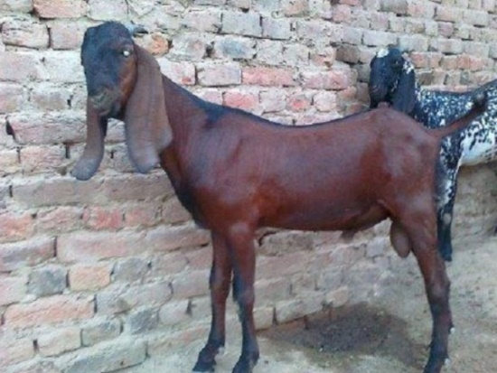
উন্নত জাতের ছাগল
যমুনা পাড়ি
ব্লাক বেঙ্গল
বিটল
বেয়ার

Slide 10
বাংলাদেশে প্রায় ২৫ মিলিয়ন ছাগল রয়েছে , সর্বত্র কালো রঙের যে ছাগল পালন করা হয়, তাকে ব্লাক বেঙ্গল বলা হয় ।
এটি মাংস উৎপাদনের জন্য বিখ্যাত ।
তাছাড়া আমাদের দেশের মানুষ দুধের জন্য লম্বা পা ও ঝুলন্ত কানবিশিস্ট যে ছাগল পালন করে , তাকে যমুনাপাড়ি বা রাম ছাগল বলা হয় ।

Slide 11
গৃহপালিত পশুর সাধারন বৈশিষ্ট্যঃ
গৃহপালিত পশু সহজে পোষ মানে।
বাড়ির পরিবেশের সাথে মানিয়ে নিতে পারে ।
গৃহপালিত পশু তার পালনকারীদের সহজে চেনে ।
এরা মানুষের সান্নিধ্য পছন্দ করে ।
এরা বাড়ির মানুষের আচরণে সাড়া দেয় ।
গৃহপালিত পশু বাড়িতে বাচ্চা প্রসব করে ।
এরা স্তন্যপায়ী হয়ে থাকে ।

Slide 12
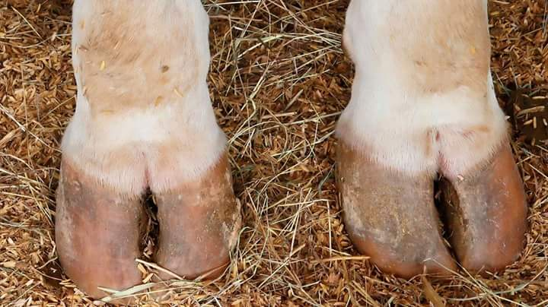
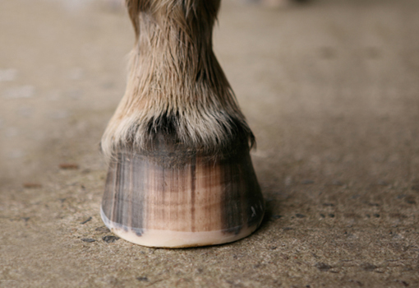
স্তন্যপায়ী বাছুর
গরুর বিভক্ত খুর
ঘোড়ার অবিভক্ত খুর

Slide 13
দলীয় কাজ
গরুর ২টি করে বৈশিষ্ট্য লেখ

Slide 14
মূল্যায়ন
শাহীওয়াল ও রেড সিন্ধি গাভিও দৈনিক কত লিটার দুধ দেয় ?
(ক) ২-৪ লিটার (খ) ৪-৫লিটার
(গ) ৬-১০ লিটার (ঘ) ১১-১৬ লিটার

Slide 15
বাড়ীর কাজ
তোমাদের বাড়ীতে কী কী প্রজাতির গরু ও ছাগল আছে লিখে নিয়ে আসবে

Slide 16
ধন্যবাদ

